Slide 1
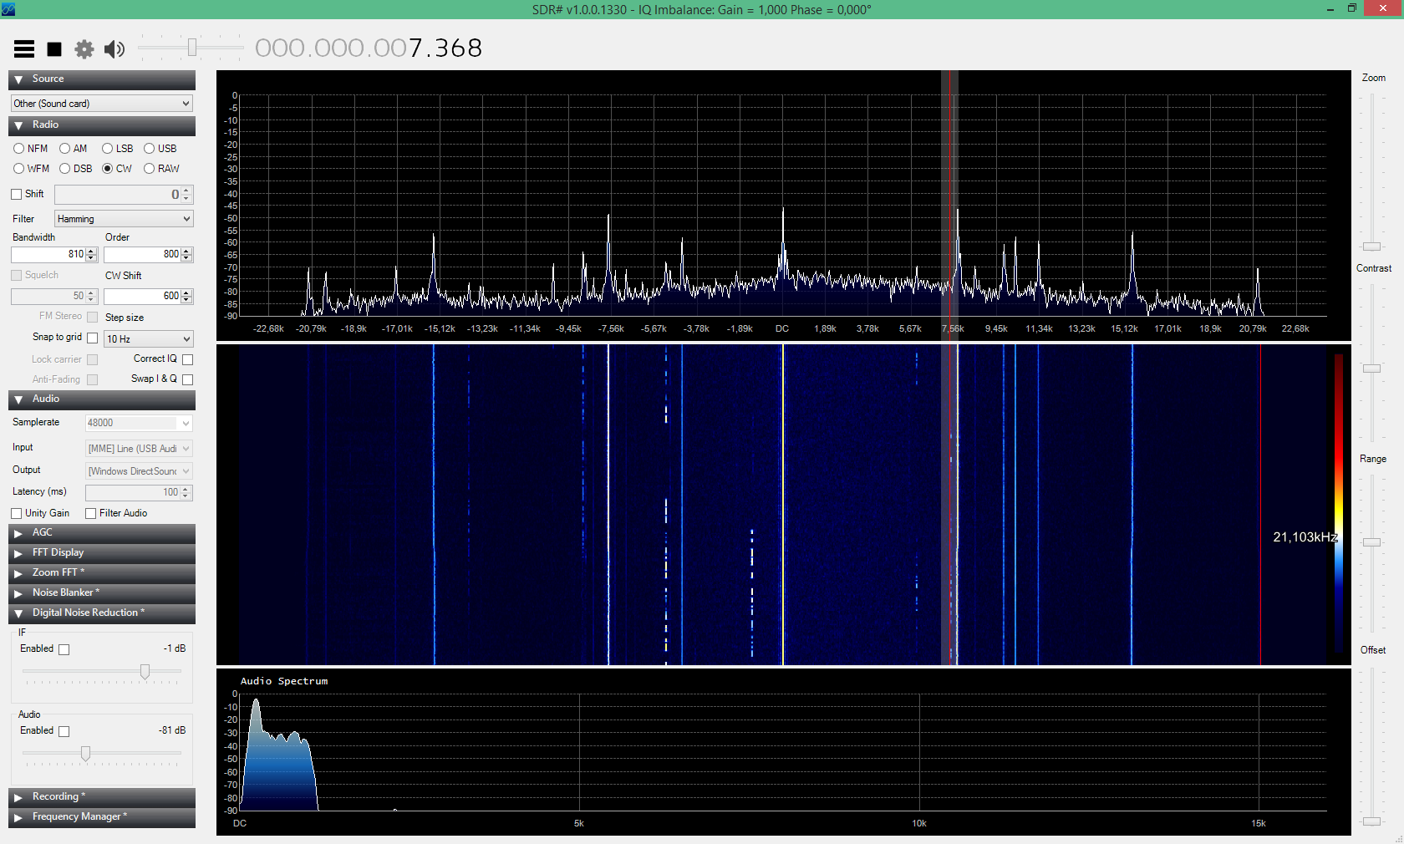
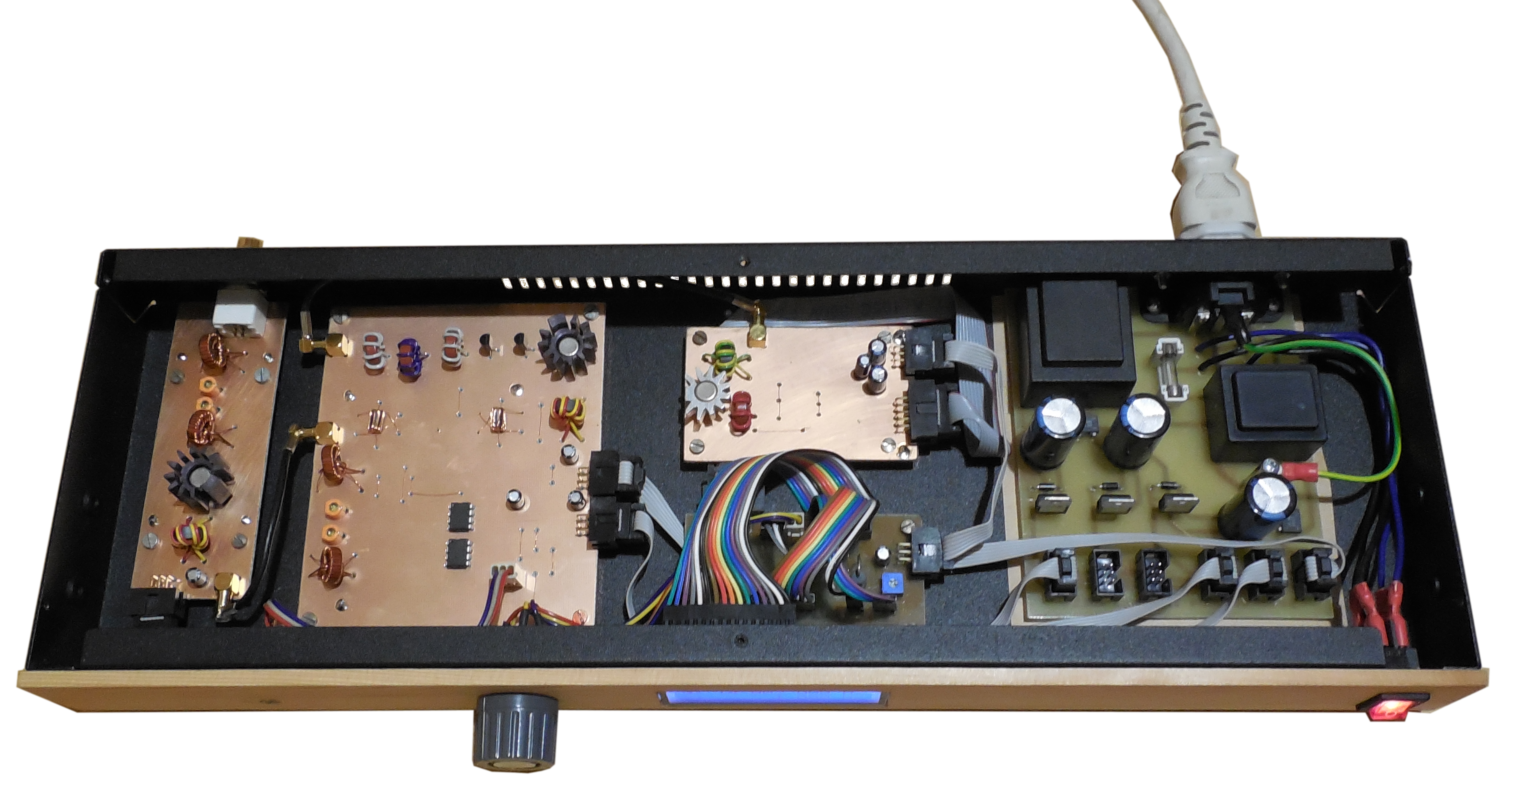
SDR přijímač pro pásmo KV
Jan Vykydal 2015
wykys@gmail.com
wykys.moxo.cz/SDR.pdf

Slide 2
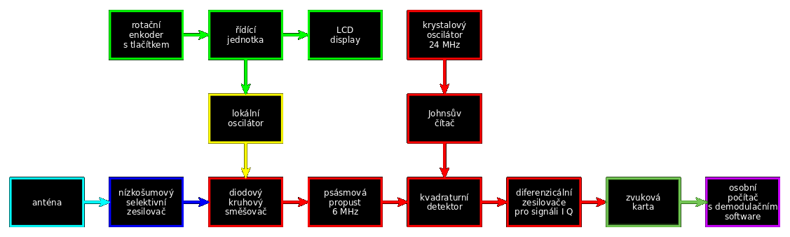
Blokové schéma přijímače

Slide 3
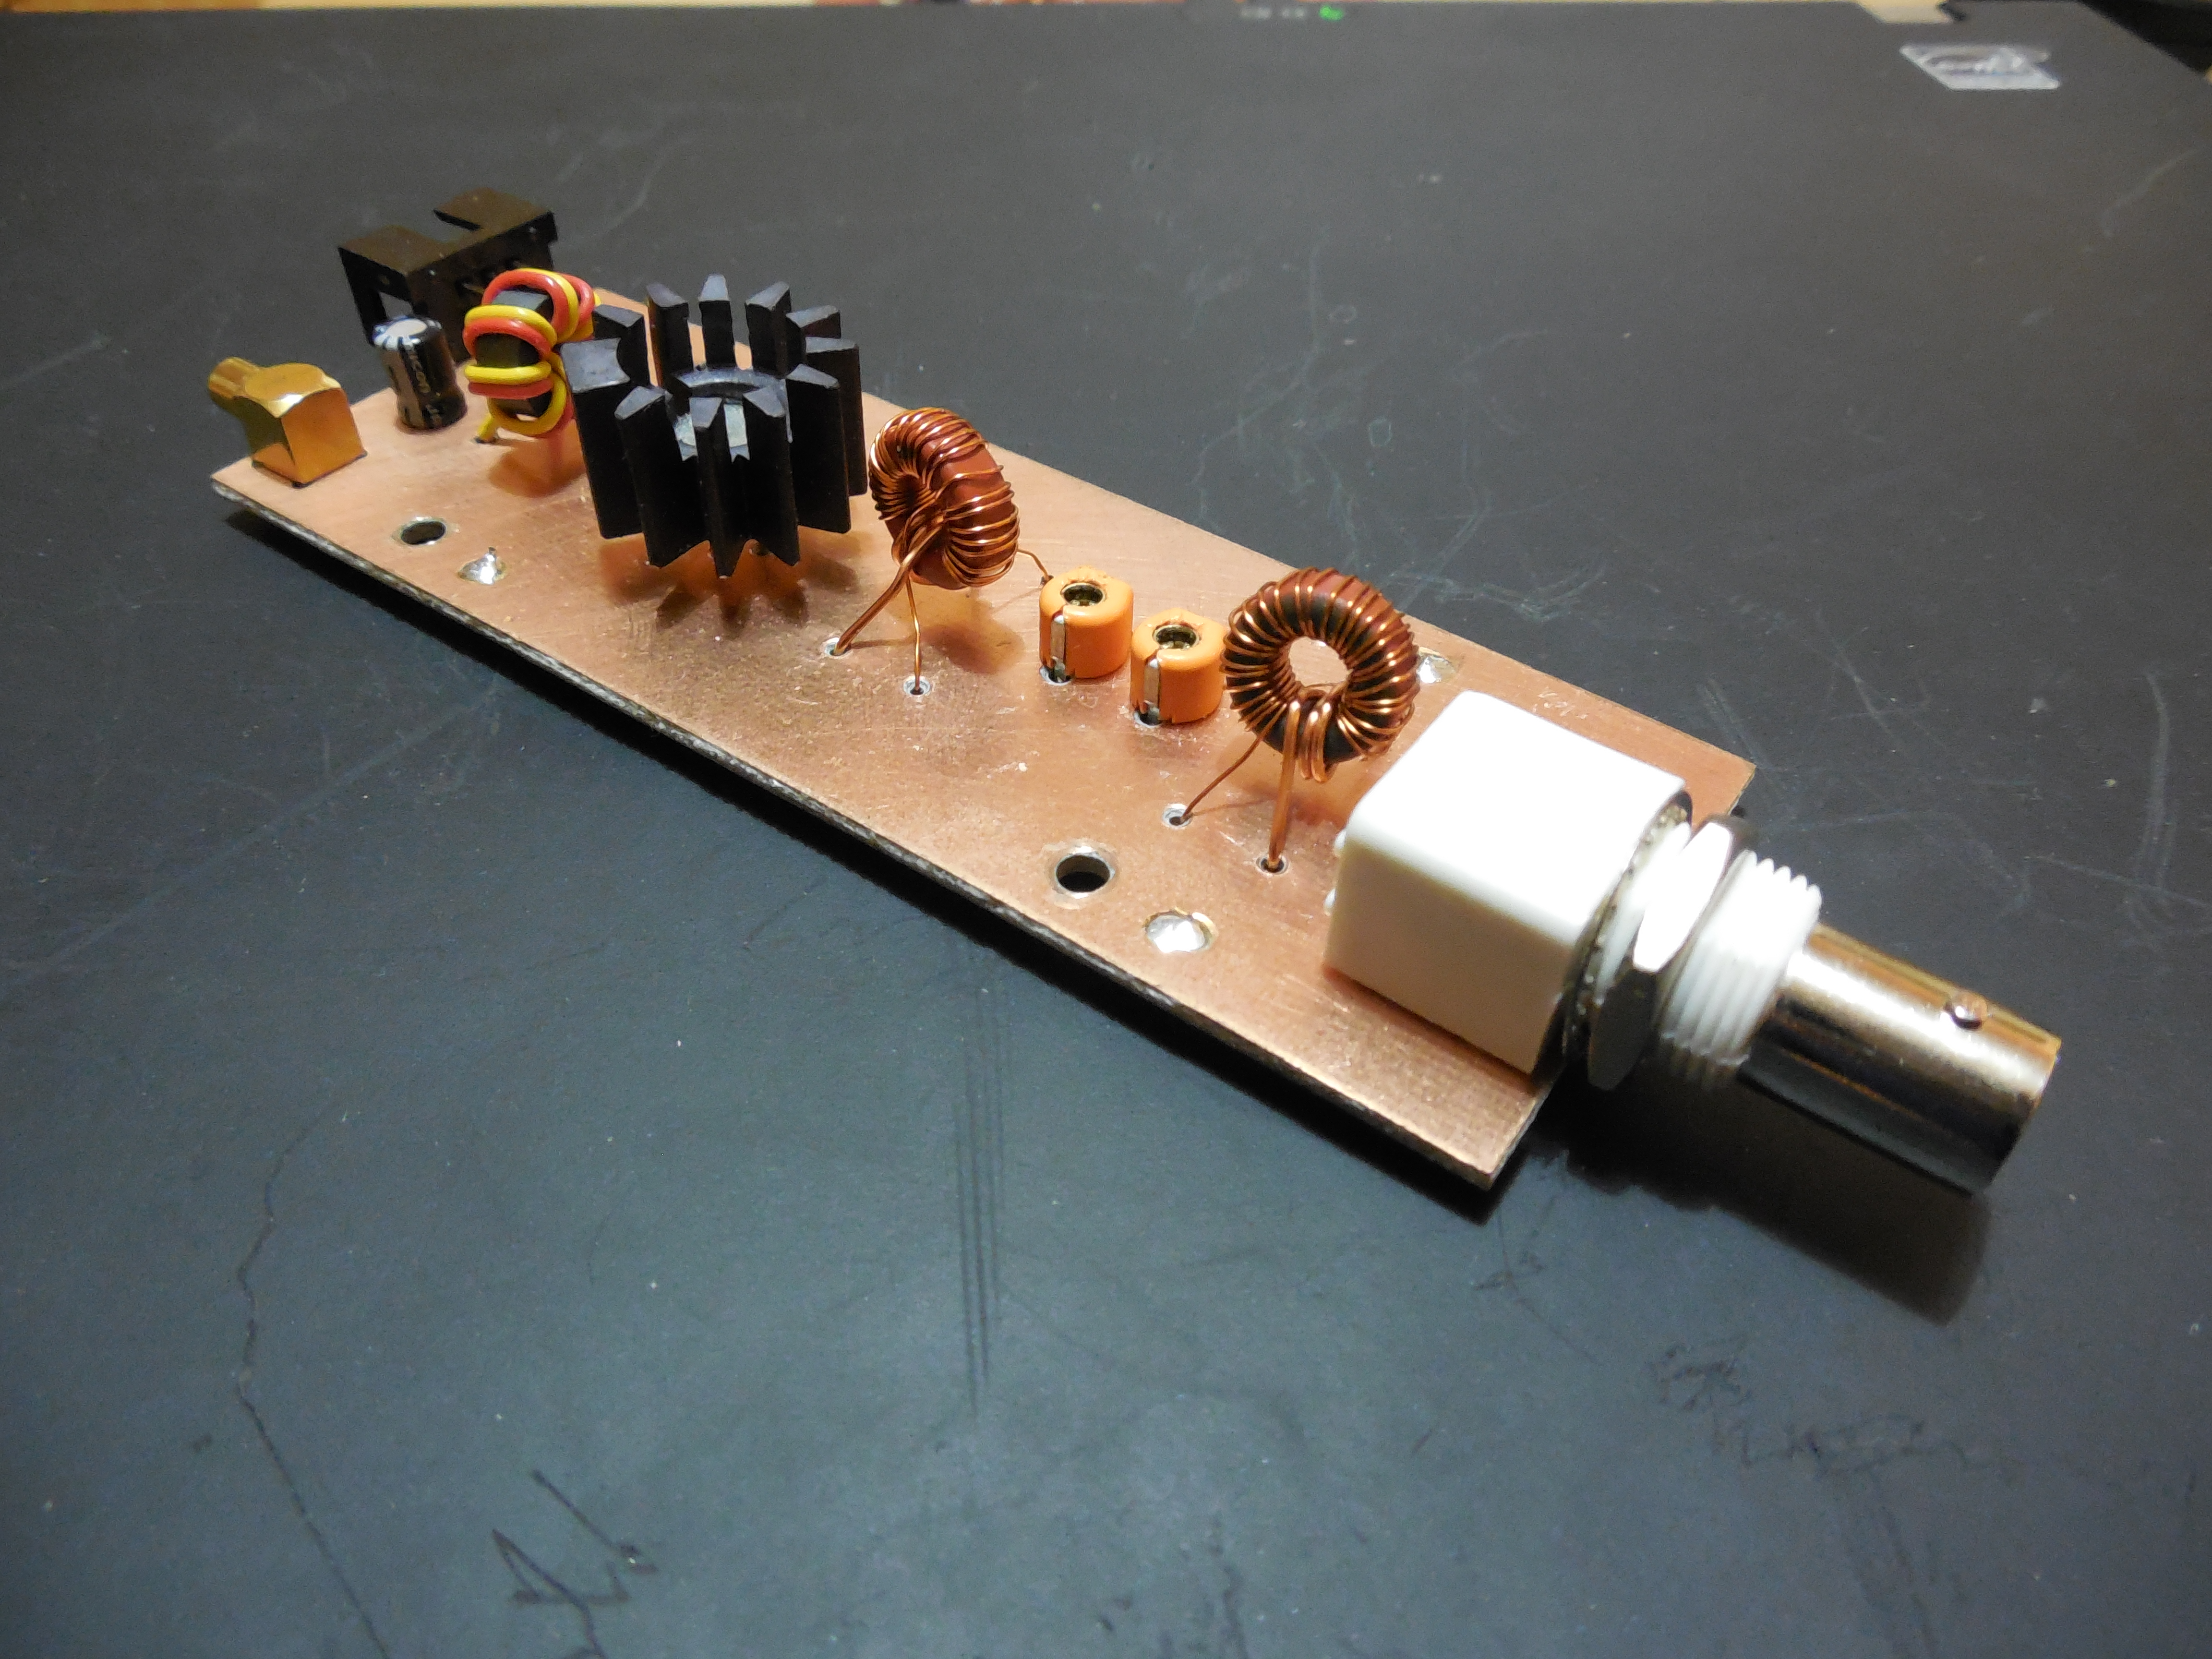
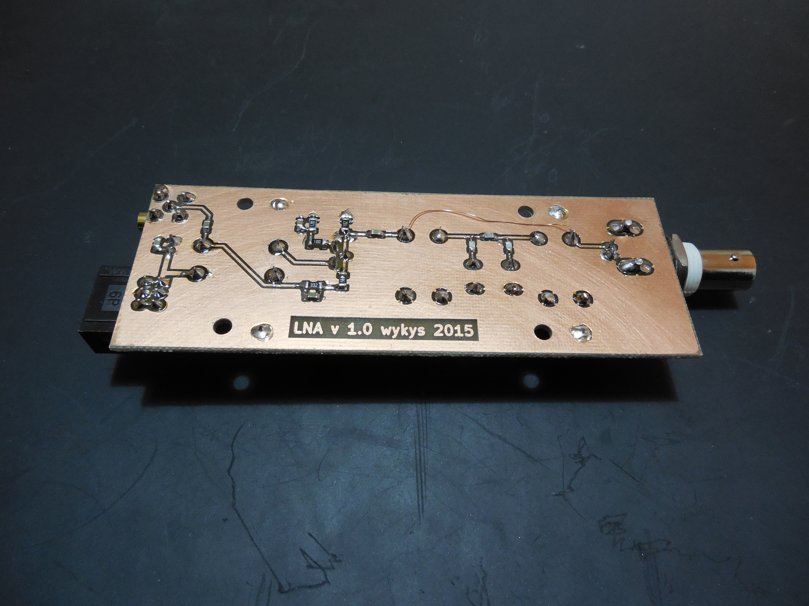
Selektivní zesilovač

Slide 4
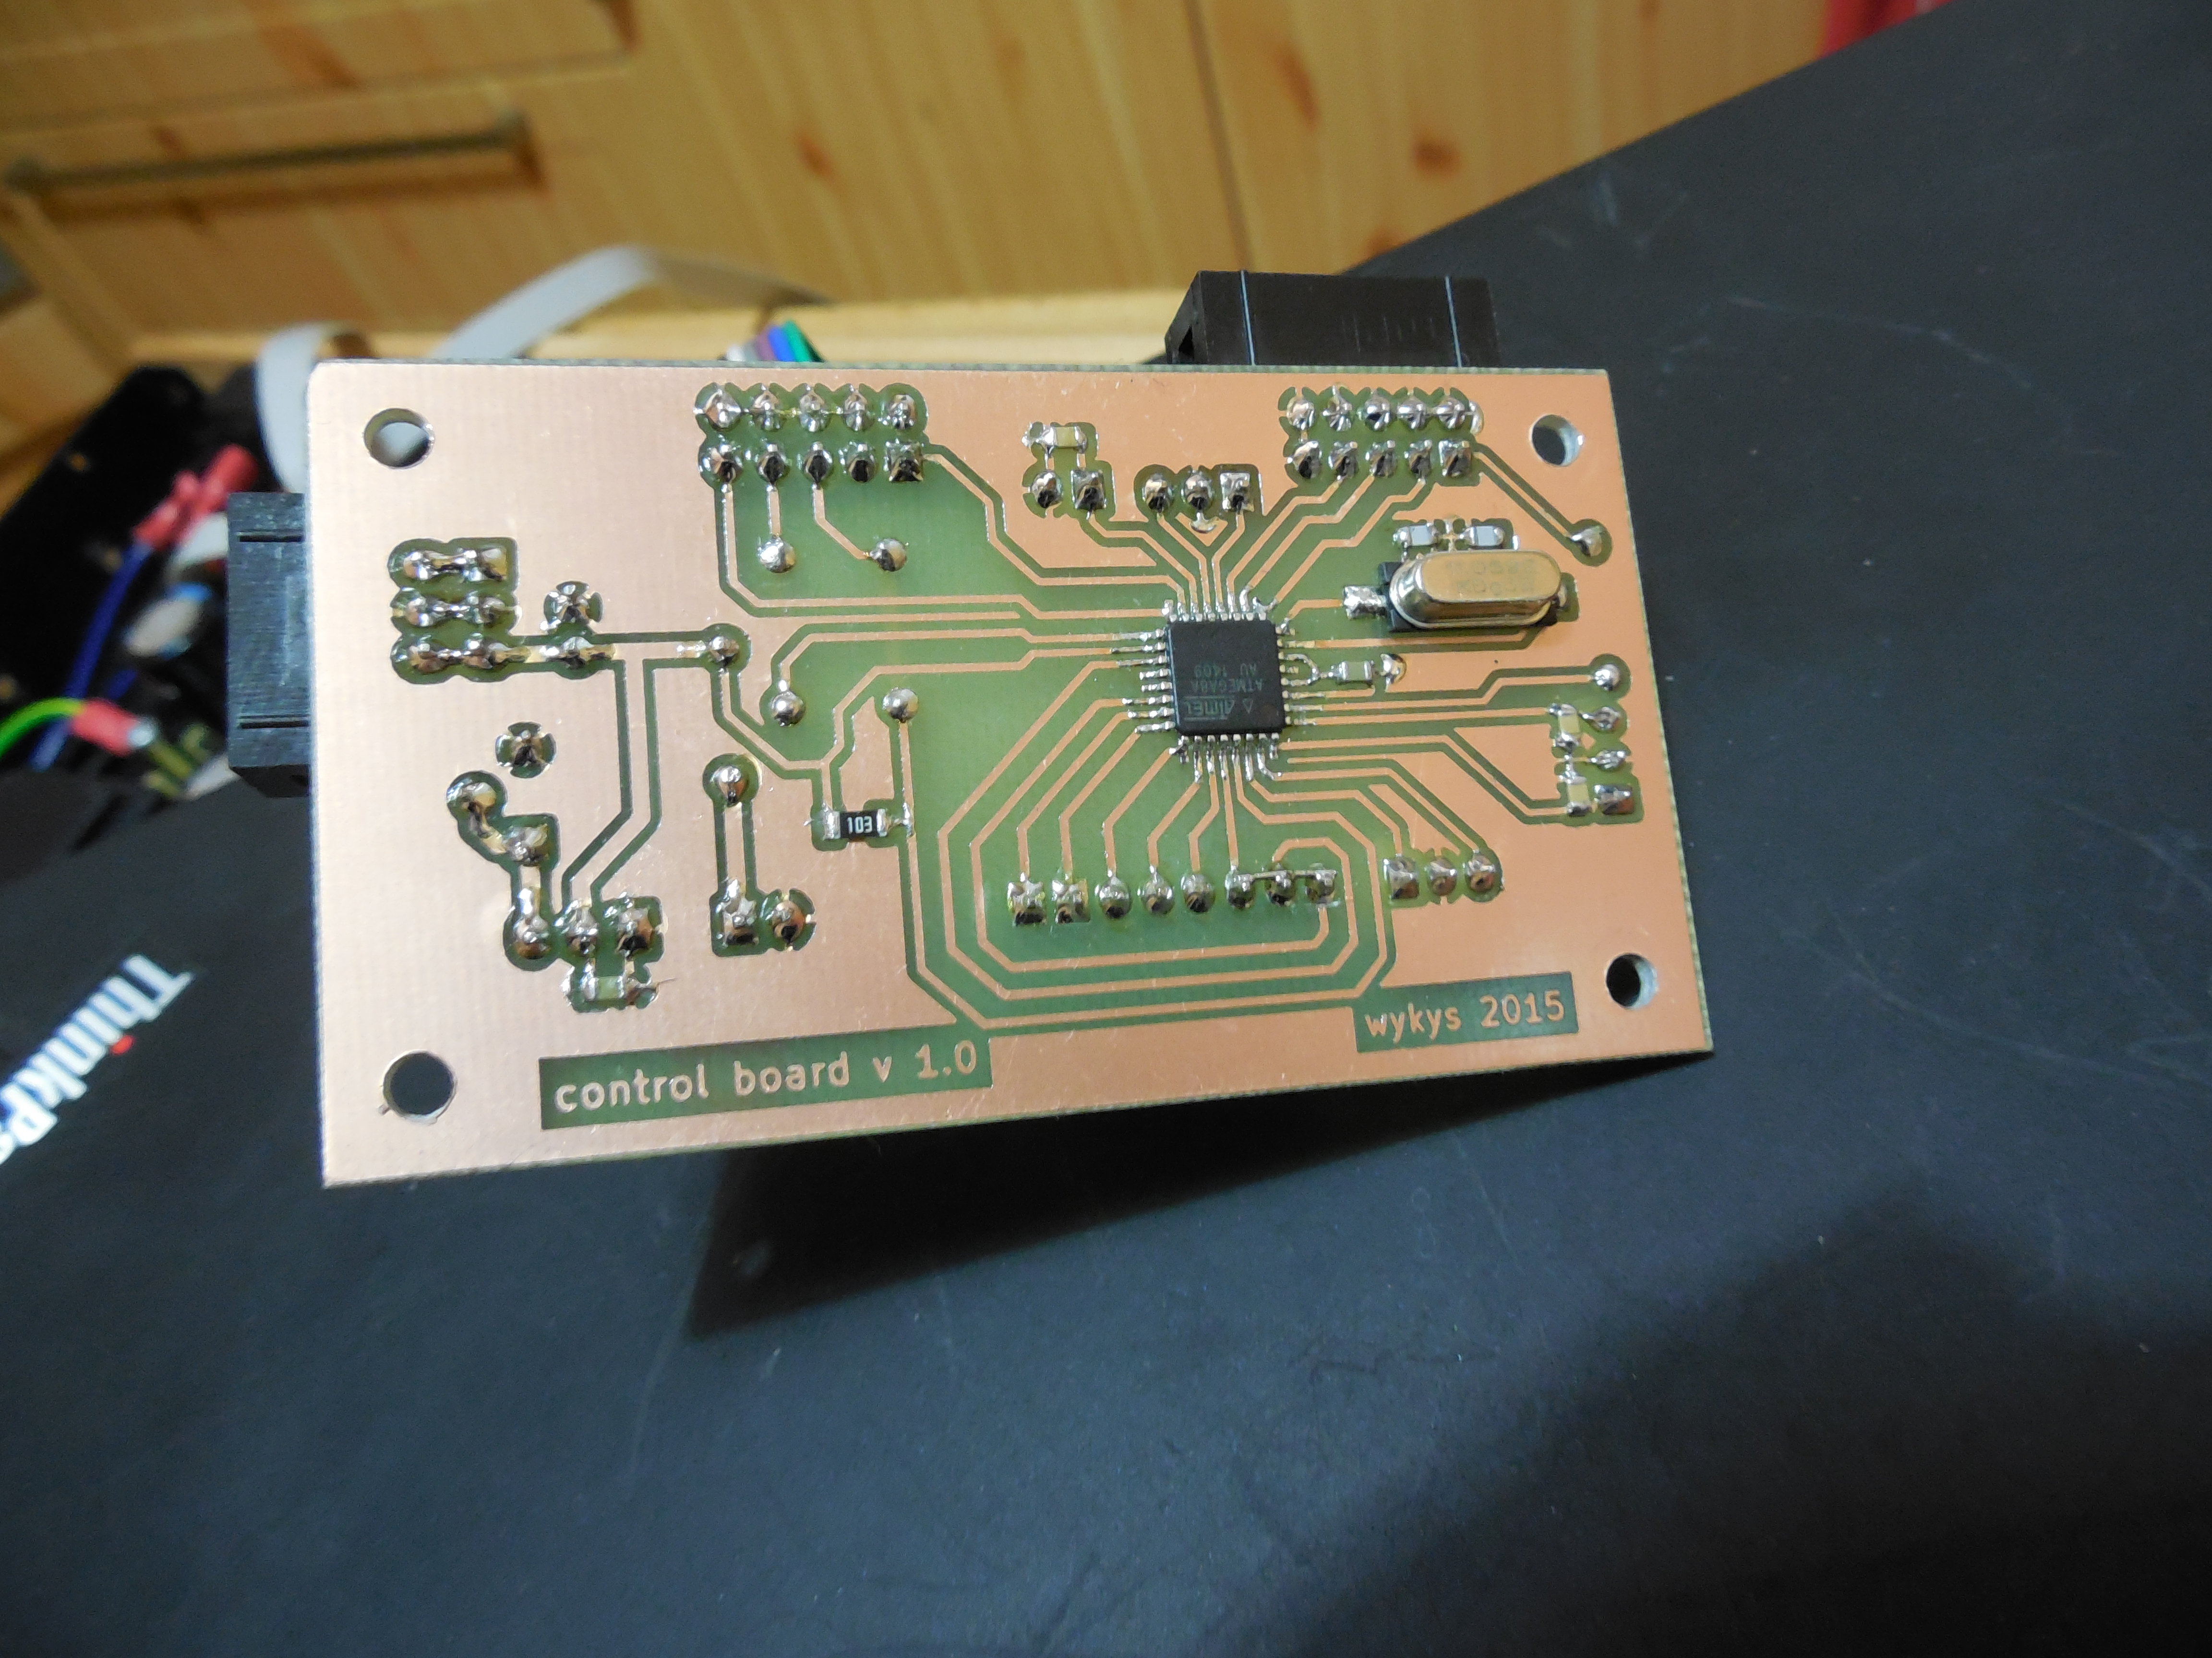
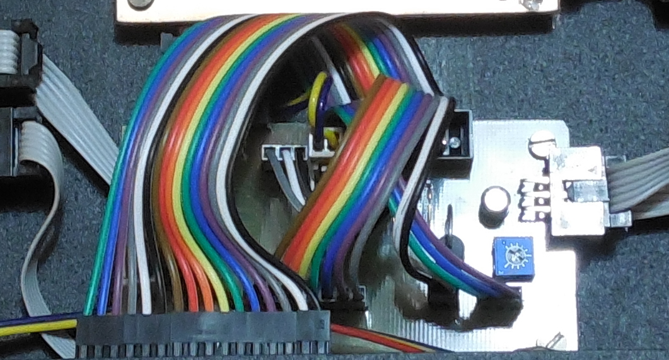
Řídící jednotka

Slide 5
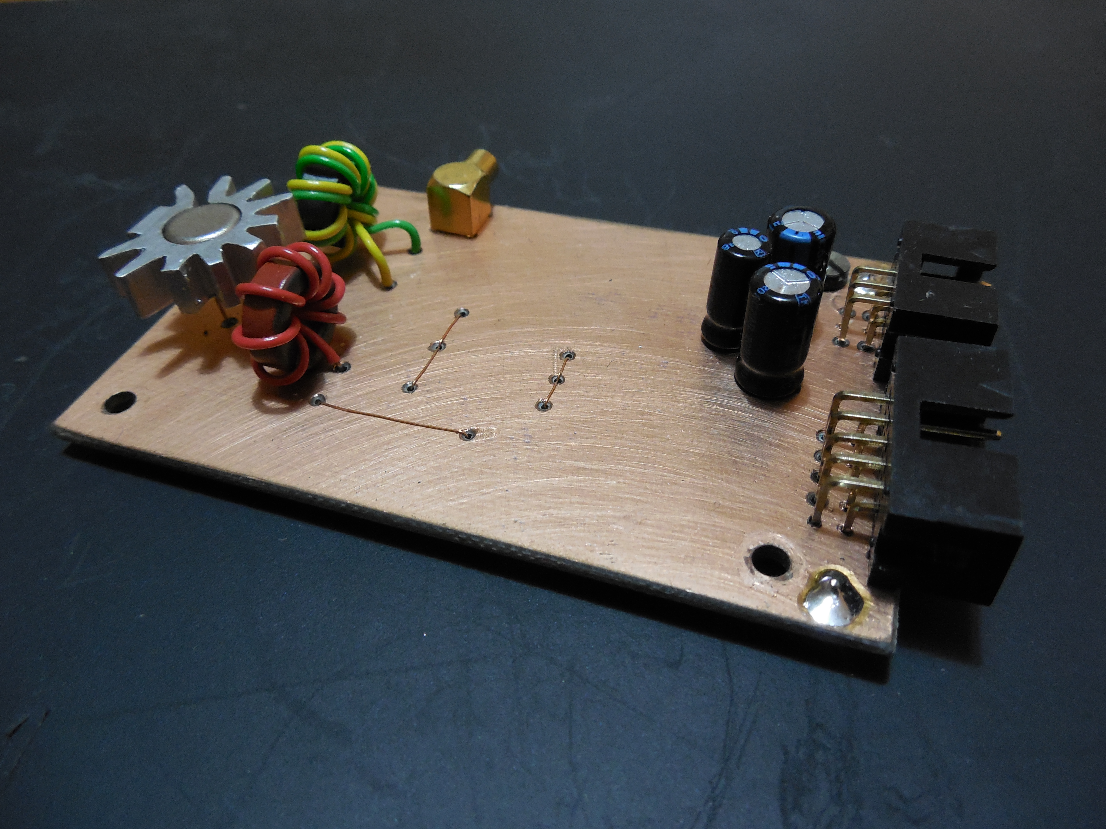
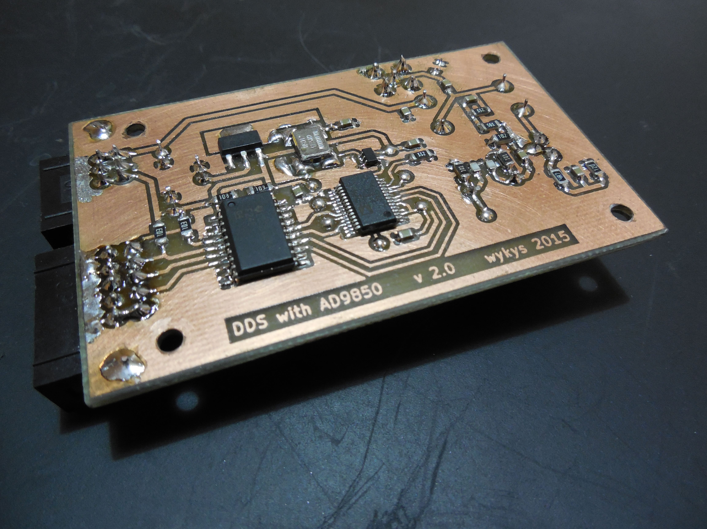
Lokální oscilátor

Slide 6
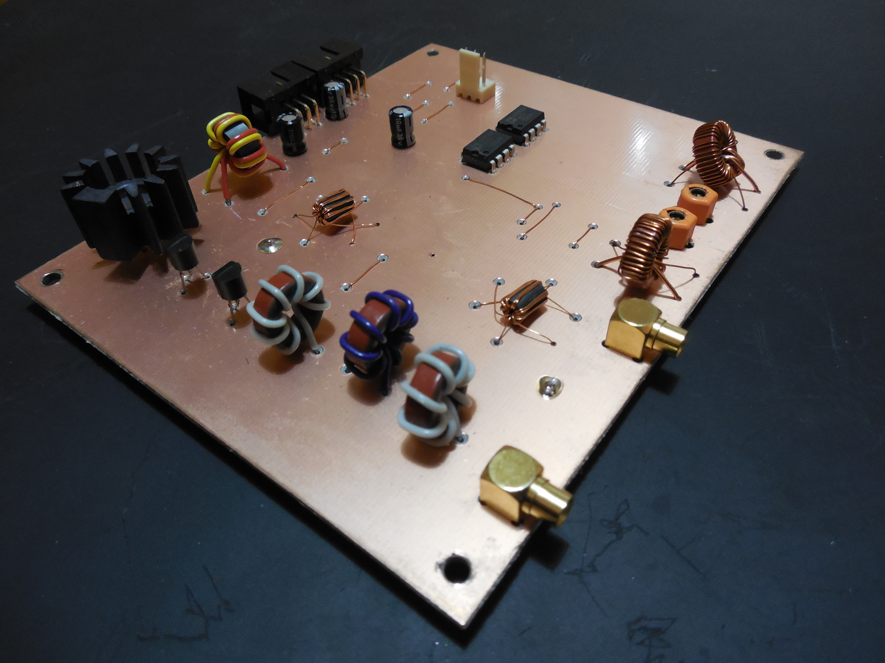
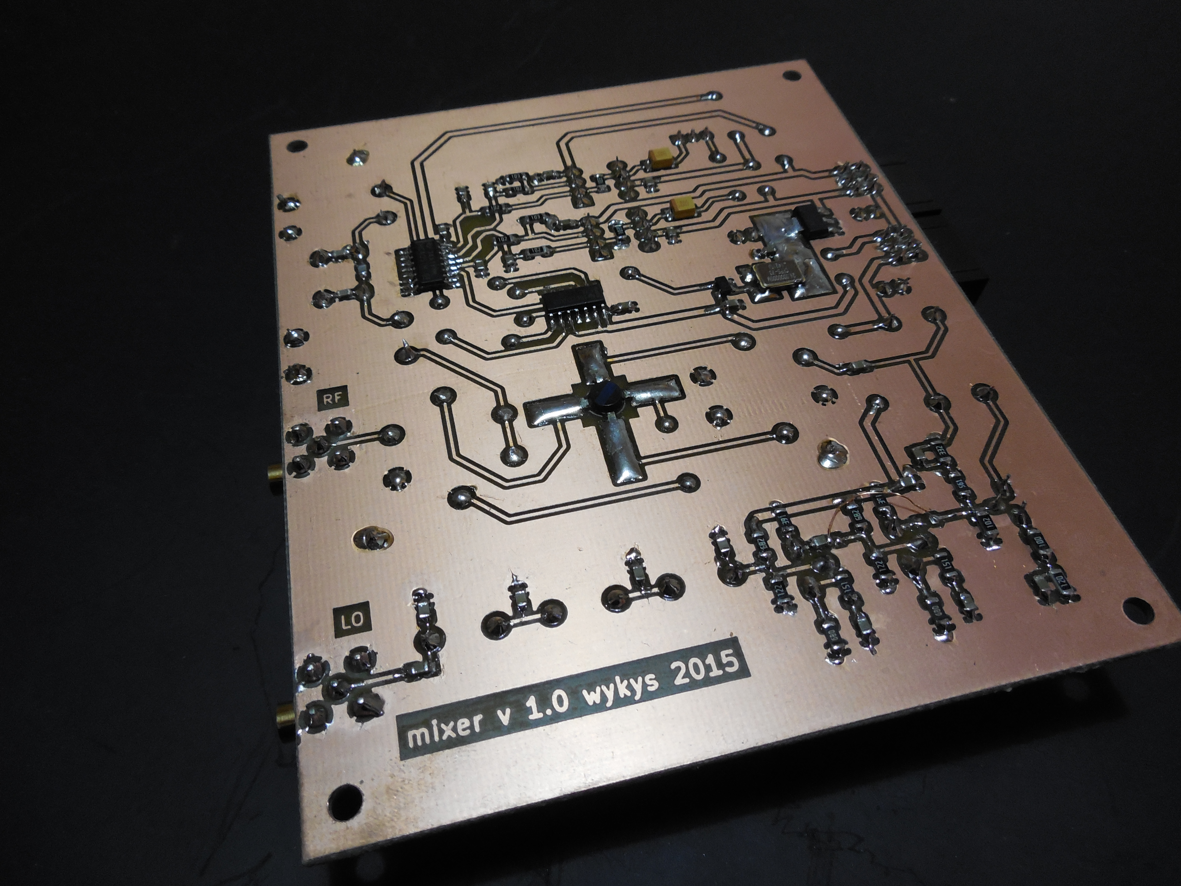
Směšovač

Slide 7
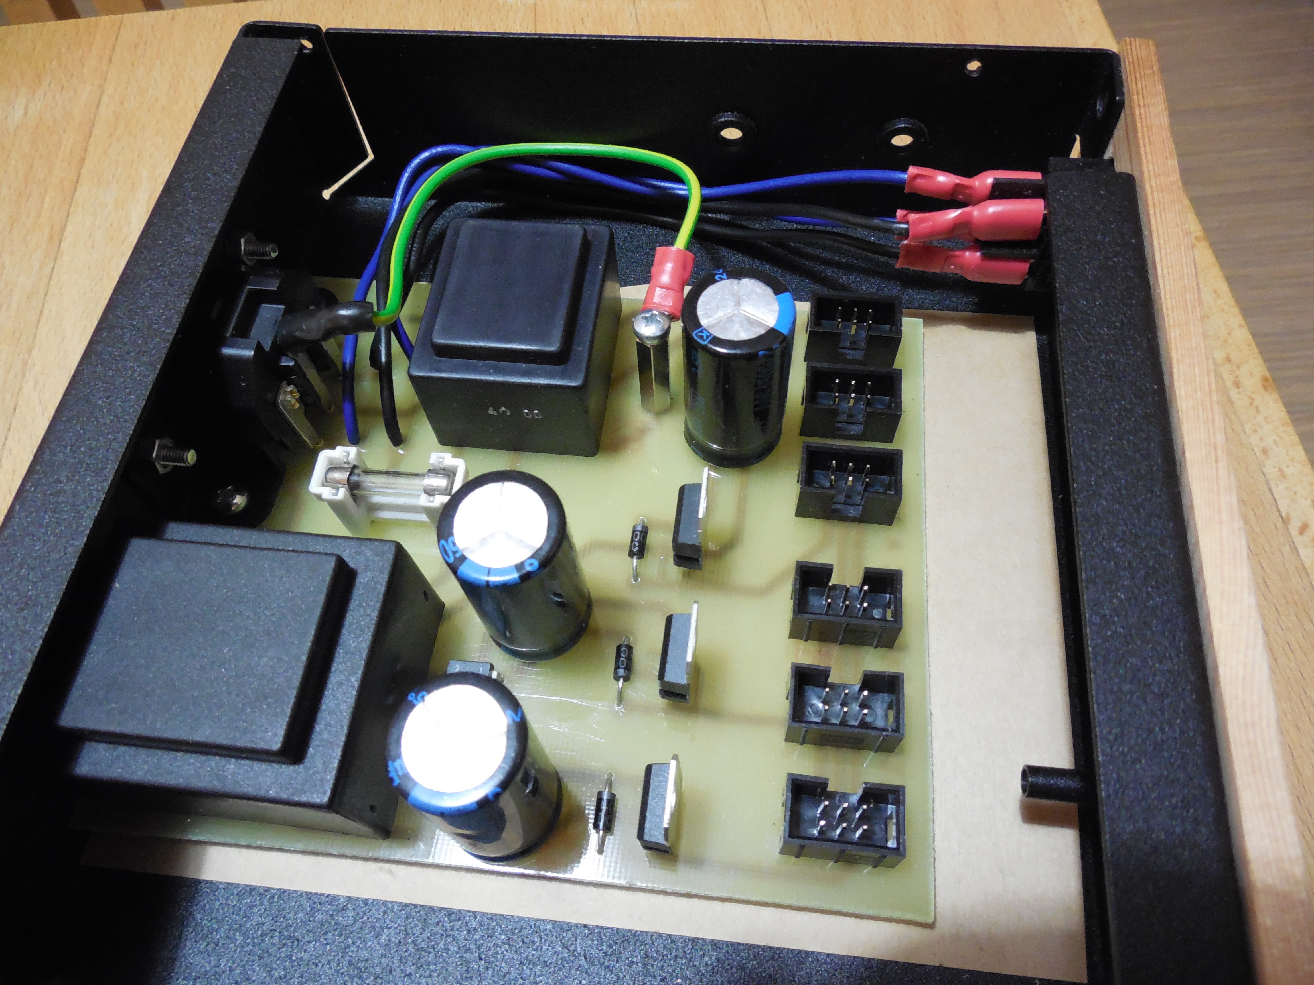
Zdroj napětí
Příkon 6W
Výstupní napětí:
  +12V
  +5V
  -5V

Slide 8
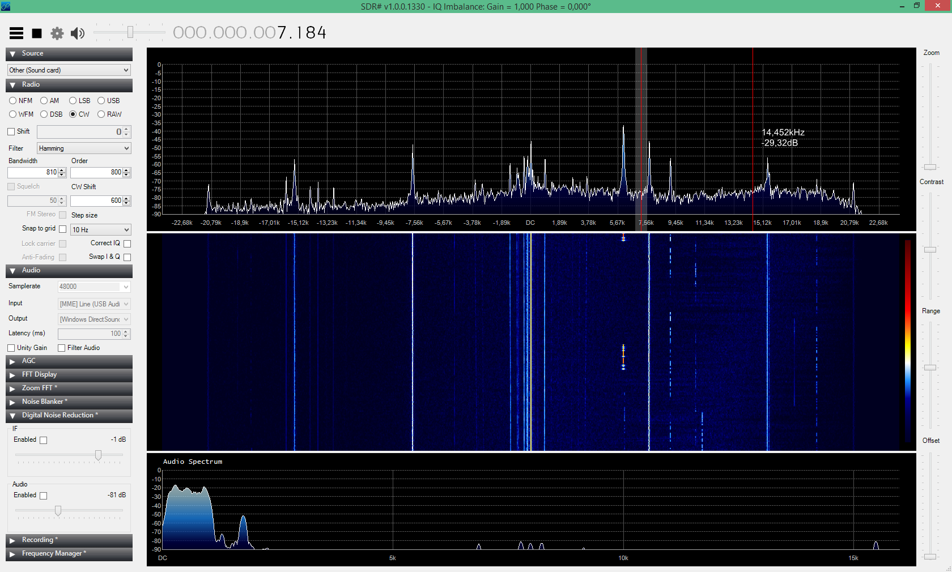
Software pro spracování signálu
Funkce:
  Potlačení šumu
  Možnost výběru vzorkovacích oken
  Možnost výběru přijímaného pásma
  AM, LSB, USB, CW, FM demodulace

Slide 9
Zhodnocení
Navržení SDR přijímače pro pásmo KV
Navržení desek plošných spojů
Oživení zařízení
Maximální příkon zařízení: 6,8 W
Rozsah laďěných frekvencí lokálního oscilátoru 1 - 50 MHz

Slide 10
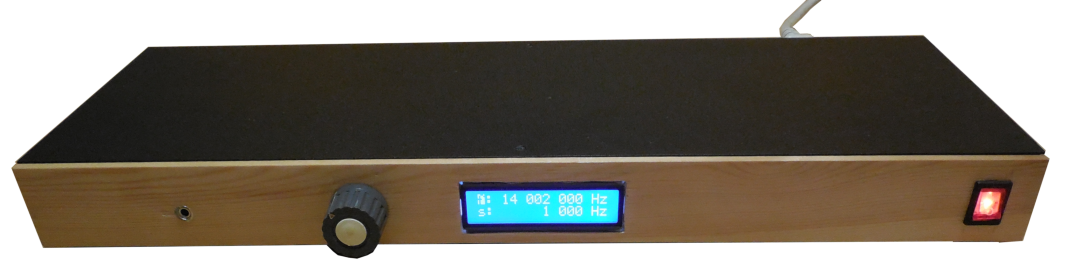
Děkuji za pozornost

